Slide 1
Организация ДО школьников, которые не будут посещать учебные занятия по решению их родителей со
2 апреля 2020 года
Вебинар 23 марта 2020 г.
Ким Неля Андреевна, заместитель директора ГБУ ДПО НСО «ОблЦИТ»;

Slide 2
Подготовительная работа
Назначить ответственных на муниципальном уровне за ДО школьников, которые не будут посещать учебные занятия по решению их родителей со 2 апреля 2020 года;
Сформировать школьную команду, ответственную за ДО школьников, которые не будут посещать учебные занятия по решению их родителей со 2 апреля 2020 года (Приказ по школе д.б. 21.03.2020) (руков., зам.- ответственный по ОО, учитель информатики или сисадмин – ответственные за файлобменник, ответственный за сайт и др);
23.03.2020 г. на вебинаре ответственный от муниципалитета должен отчитаться о наличии приказов и реестра эл. адресов в каждой ОО .

Slide 3
Подготовительная работа
Эл.почты участников образовательного процесса
1. Ответственный по ОО с кл. руководителями д. провести ревизию на наличие у всех участников образовательного процесса почтовых ящиков.
2. Составить реестр эл.адресов.
2. Ответственный по ОО с кл. рук. д. организовать работу по регистрации
e-mail и обеспечить 100% наличие почтовых ящиков у всех участников образовательного процесса. Обновить реестр.
Информация на сайте школы
(доступно для родителей)
Ответственный за сайт ОО:
1. Создать раздел на сайте ОО «ДО со 2.04.2020»;
2. Опубликовать таблицу, которую ему передал ответственный по ОО с ФИО учителей и перечнем ресурсов
Информация для websib.ru
Организация файлообменника
(учитель информатики или сисадмин)
Ответственный по ОО
Ведет учет по количеству о обучающихся в ОО переходящих на ДО с 2.04.2020:
начальное, среднее, старшее звено
Информацию публикует в ЛК и обновляет как только появляются новые дети http://websib.ru/
Ответственный по ОО и отв. за файлобменник
Д. организовать в каждой ОО файлообменник по предложенной схеме (вебинар 23.02.2020)
учителя предметники д. предоставлять за сутки до урока материалы ответственному по файлообменник д.
Каждый учитель, после обучающих вебинаров, должен указать какие Интернет платформы или другие ресурсы будут использованы им.
Ответственный по ОО должен сформировать таблицу для публикации на сайте ОО по шаблону.
Ответственный за файлообменник д. разместить материал в нужный класс и дату своевременно для организации учебного процесса и помещать в папки для доступа
Ответственный по ОО и кл.рук получают доступ к папкам для контроля наличия материалов по его классу

Slide 4
Публикация информации
На сайте ОО необходима для родителей, которые должны знать, с помощью каких ресурсов будет обучать их ребенка учитель – предметник дистанционно;
В личном кабинете ОО (http://websib.ru/), необходима для статистики на региональном и муниципальном уровне

Slide 5
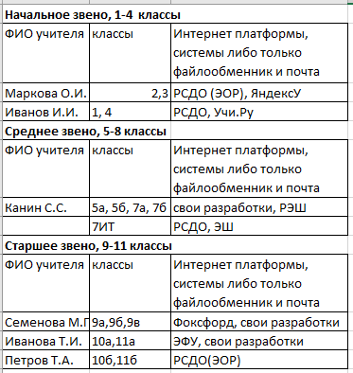
Таблица для размещения информации на сайте школы (приведены примеры)

Slide 6
До 30 марта 2020 г.
1. Отчет по муниципальным координаторам (ФИО, должность, контактный телефон, эл. почта). Отчет отправить usm@oblcit.ru (Слободчикова С.М.), копия ugv@oblcit.ru (Утюпина Г.В.);
2. ( Приказы по ОО и данные школьных команд аккумулируют у себя);
3. Реестр электронных адресов (100% заполненный);
4. Ссылки на страницы сайтов ОО своего муниципалитета (ФИО учителей, классы, используемые ресурсы для организации ДО;
5. Актуализировать вход в ЛК школы
Шаблон отчета
Наименование муниципалитета
ФИО, должность и контакты ответственного муниципального координатора (включая телефон и эл.почту)
№ п.п | Наименование ОО | Наличие приказа по ОО (о школьной команде) Номер приказа | Наличие реестра эл. адресов обучающихся ОО | Ссылка на страницу сайта ОО | Вход в ЛК школы на websib.ru
1
2

Slide 7
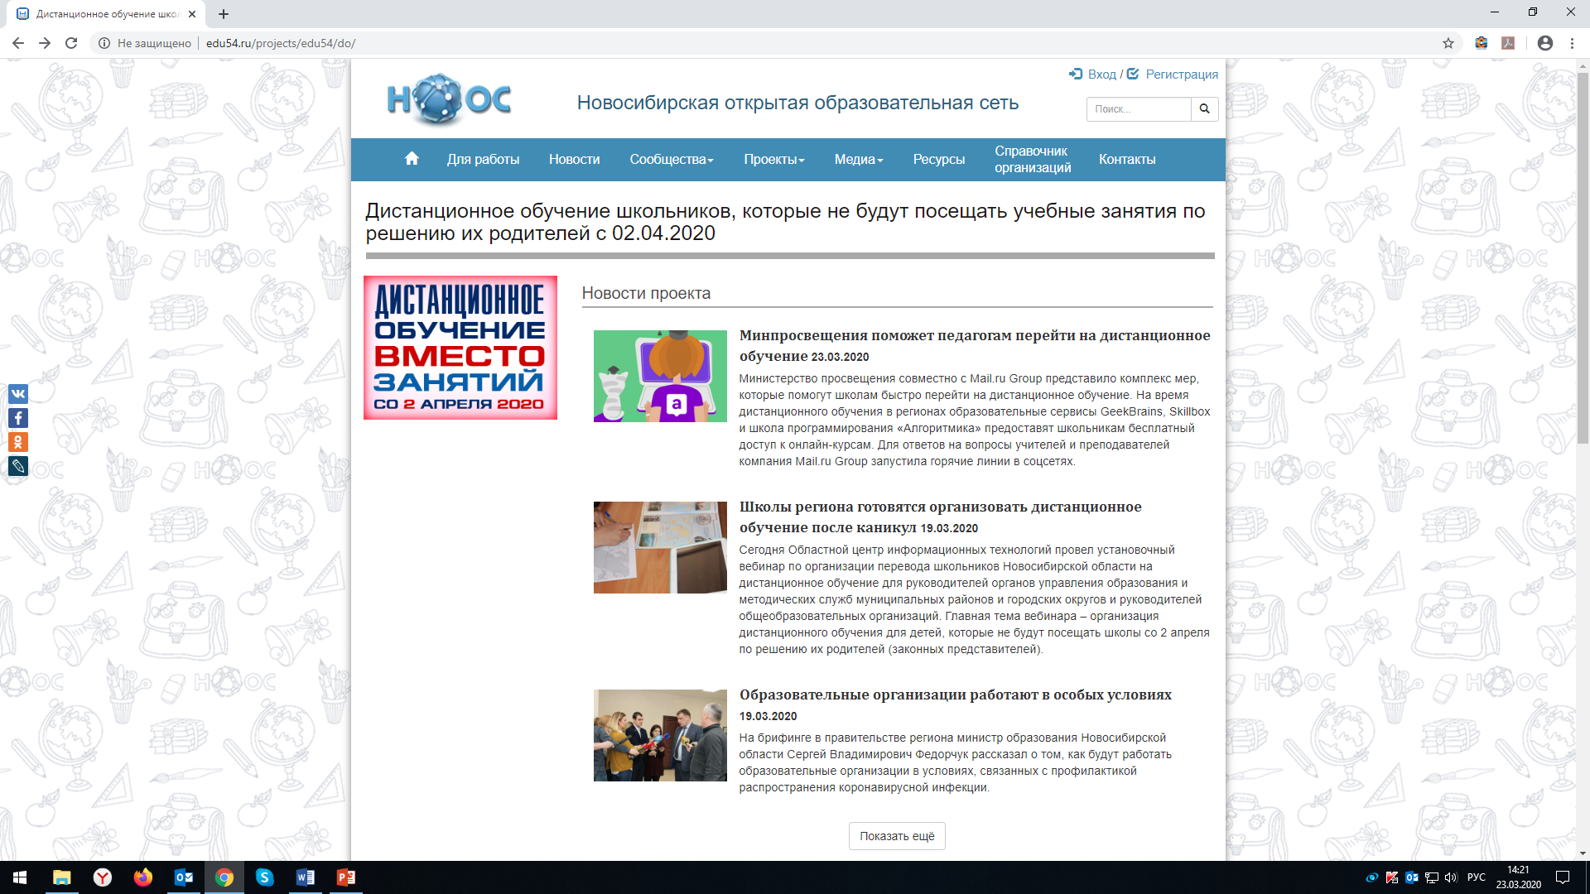
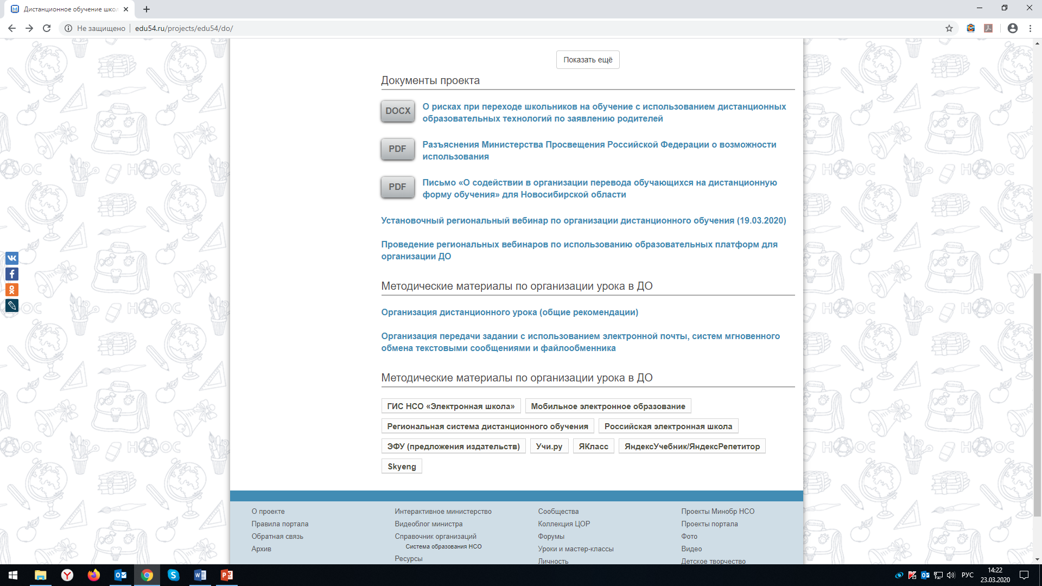

Slide 8
Сервисы и платформы
Во всех вебинарах ГБУ ДПО НСО «ОблЦИТ» дает многообразие платформ и ресурсов как пример и каждая школа выбирает на свое усмотрение понравившиеся ресурсы или использует свои, проверенные годами, или свои разработанные сервисы. Каждый обучающий вебинар организован для помощи и поддержки.
На вебинарах будут освещены максимально большое количество платформ и ресурсов, для того, чтобы учителя могли выбрать для себя и своих учеников наиболее приемлемые варианты.
Задача ОО публично проинформировать о выбранных ресурсах на своем сайте. Будет ли файлообменник, какой ресурс для этого будет использован, будет ли обратная связь как-то иначе организована. Какие платформы и системы, ресурсы и сервисы выбраны тем или иным учителем.

Slide 9
Контакты
Ким Неля Андреевна, заместитель директора ГБУ ДПО НСО «ОблЦИТ», телефон 8(383) 349-58-00 доп. 202, сот.т. 89130680625, электронная почта kna@oblcit.ru;
Хрущева Валентина Викторовна, начальник отдела образовательных ресурсов, проектов и программ ГБУ ДПО НСО «ОблЦИТ» тел. 8(383)349 58 00 (вн.250); эл. почта:hvv@oblcit.ru. Консультации по вопросам: образовательная платформа Учи.ру; Цифровая образовательная среда Skyes School; сервис Яндекс.Учебник (начальные классы);
Утюпина Галина Викторовна, начальник учебно-методического отдела ГБУ ДПО НСО «ОблЦИТ», телефон 8(383) 349-58-00 доп. 230, электронная почта ugv@oblcit.ru. Организационные вопросы, график вебинаров, консультации по вопросам платформы ЯКласс;
Смолкина Екатерина, региональный представитель образовательной платформы ЯКласс, smolkina@yaklass.ru.

Slide 10
Контакты
Сергеева Анна Александровна, старший методист отдела дистанционного обучения ГБУ ДПО НСО «ОблЦИТ», телефон 8(383) 349-58-00 доп. 242, электронная почта saa@oblcit.ru. Консультации по вопросам СДШ НСО, РСДО, РСДО-ЭОР;
Слободчикова Сардана Михайловна, старший методист отдела дистанционного обучения ГБУ ДПО НСО «ОблЦИТ», телефон 8(383) 349-58-00 доп. 243, электронная почта usm@oblcit.ru. Консультации по вопросам работа с почтой, чат, файлообменник, Яндекс.Репетитор, РешуЕГЭ, ОГЭ, видеоуроки;
Деревягина Диана Александровна, старший методист отдела дистанционного обучения ГБУ ДПО НСО «ОблЦИТ», телефон 8(383) 349-58-00 доп. 241, электронная почта dda@oblcit.ru. Консультации по вопросам Яндекс.Репетитор, РешуЕГЭ, ОГЭ, видеоуроки, работа с почтой, чат, файлообменник;
Щукина Ирина Андреевна, старший методист отдела дистанционного обучения ГБУ ДПО НСО «ОблЦИТ», телефон 383-349-58-00 доп. 233, электронная почта sia@oblcit.ru. Консультации по вопросам РЭШ, Фоксфорд;
Вержанская Валентина Ильинична, старший методист отдела образовательных проектов и программ ГБУ ДПО НСО «ОблЦИТ», телефон 383-349-58-00 доп. 253, электронная почта viv@oblcit.ru . Консультации по вопросам работы в ЛитРес.

